Slide 1
Guide pratique d’utilisation de l’application « Espace Usagers »
Téléservice PAI Investissement du Quotidien
Version juillet 2021
Direction des établissements et services médico-sociaux (DESMS) de la CNSA

Slide 2
Sommaire

Slide 3
Sommaire
Il est possible de cliquer sur un module pour aller à la diapositive correspondante
Accès à l’Espace Usagers
Création de compte usager
Déposer une demande de subvention
Choix d’un financeur
Préambule
Critères d’éligibilité
Le tiers
Le dossier
Récapitulatif
Résoudre les problèmes techniques
En parcourant ce guide, quittez le mode « plein écran » afin de visualiser l’ensemble du contenu des diapositives
CNSA – DESMS | Guide utilisateur Espace Usagers

Slide 4
Accès à l’Espace Usagers

Slide 5
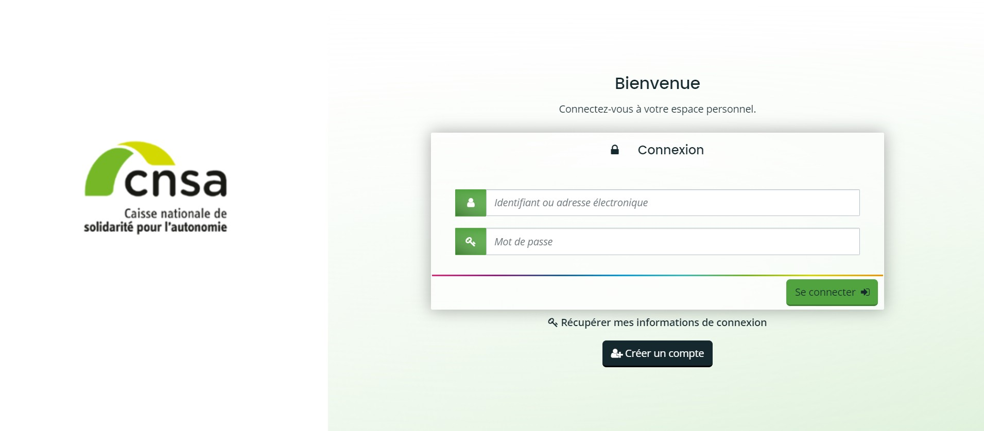
Accédez à l’Espace Usagers https://galis-subventions.cnsa.fr/
Vous avez déjà un compte : Saisissez votre identifiant et mot de passe
Vous n’avez pas de compte : Créer un compte
Le bouton « Récupérer mes informations de connexion » vous permet de connaître, en cas d’oubli, votre identifiant et/ou mot de passe
CNSA – DESMS | Guide utilisateur Espace Usagers

Slide 6
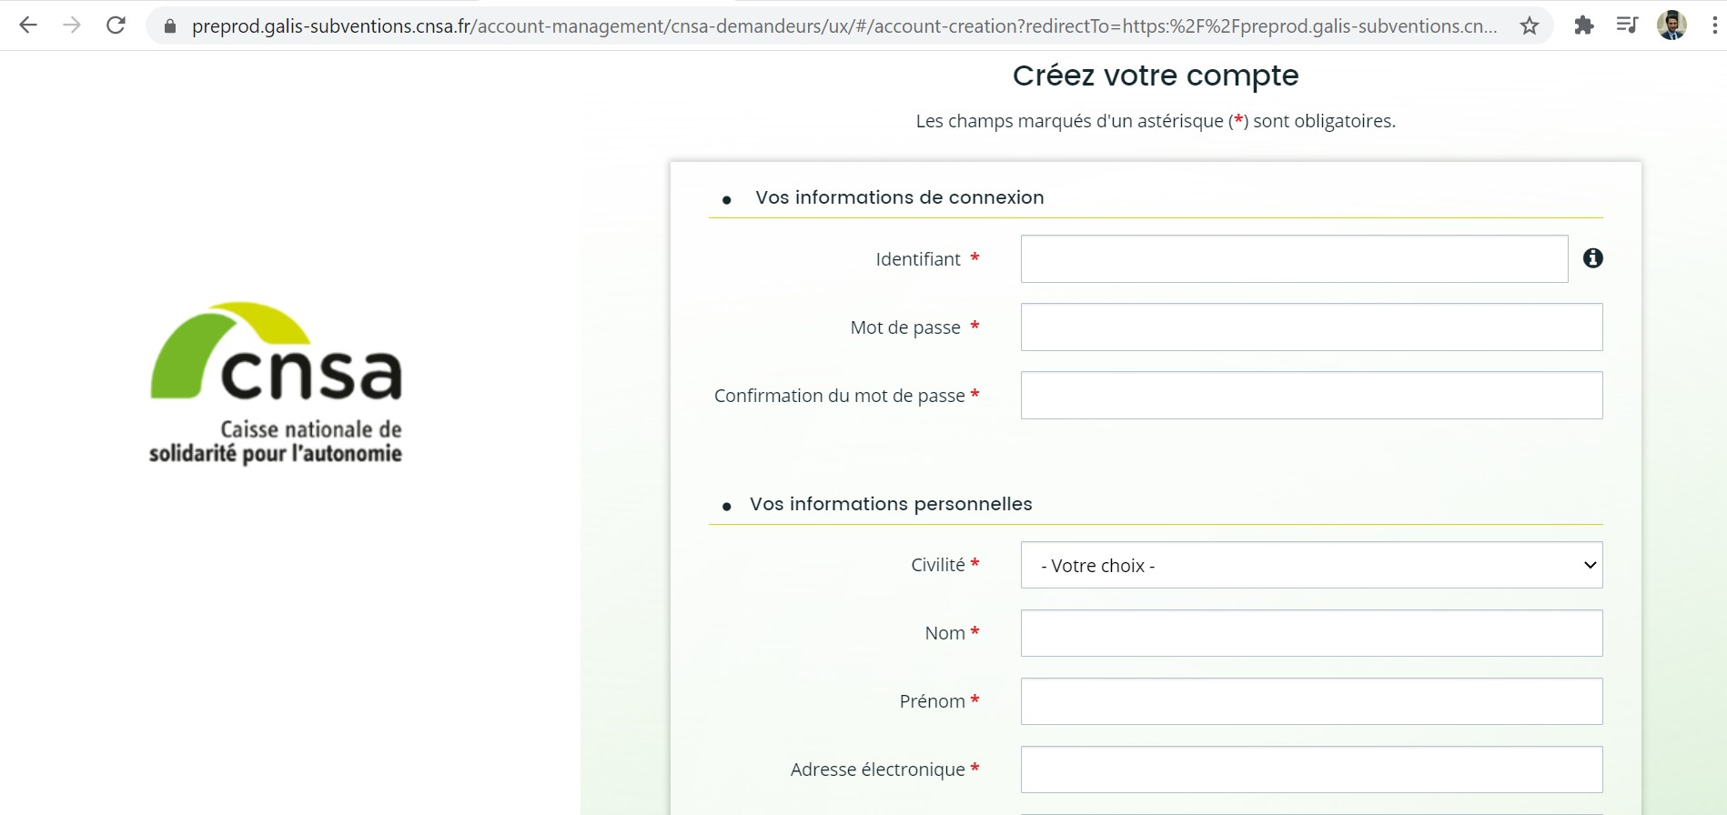
Créer un compte Usager
L’identifiant doit répondre aux critères suivants :
①
②
Pour créer un compte indiquez dans :
Le champ « Identifiant » un nom (de la structure ou bien nominatif). La taille de l’identifiant doit être entre 6 et 32 caractères
Les champs « Mot de passe » un mot de passe à définir et à confirmer
Complétez Les champs relatifs aux « informations personnelles »
Appuyez sur le bouton « Créer mon compte »
Vous recevrez un courriel à l’adresse électronique renseignée dans lequel il vous sera demandé de cliquer sur un lien afin de valider la création du compte. Le lien vous redirigera vers l’écran de connexion (voir diapositive précédente).
③
①
②
④
③
④
CNSA – DESMS | Guide utilisateur Espace Usagers

Slide 7
Déposer une demande de subvention dans le cadre du PAI Investissement du Quotidien
Une fois votre compte créé – merci de vous connecter à votre espace personnel
https://galis-subventions.cnsa.fr

Slide 8
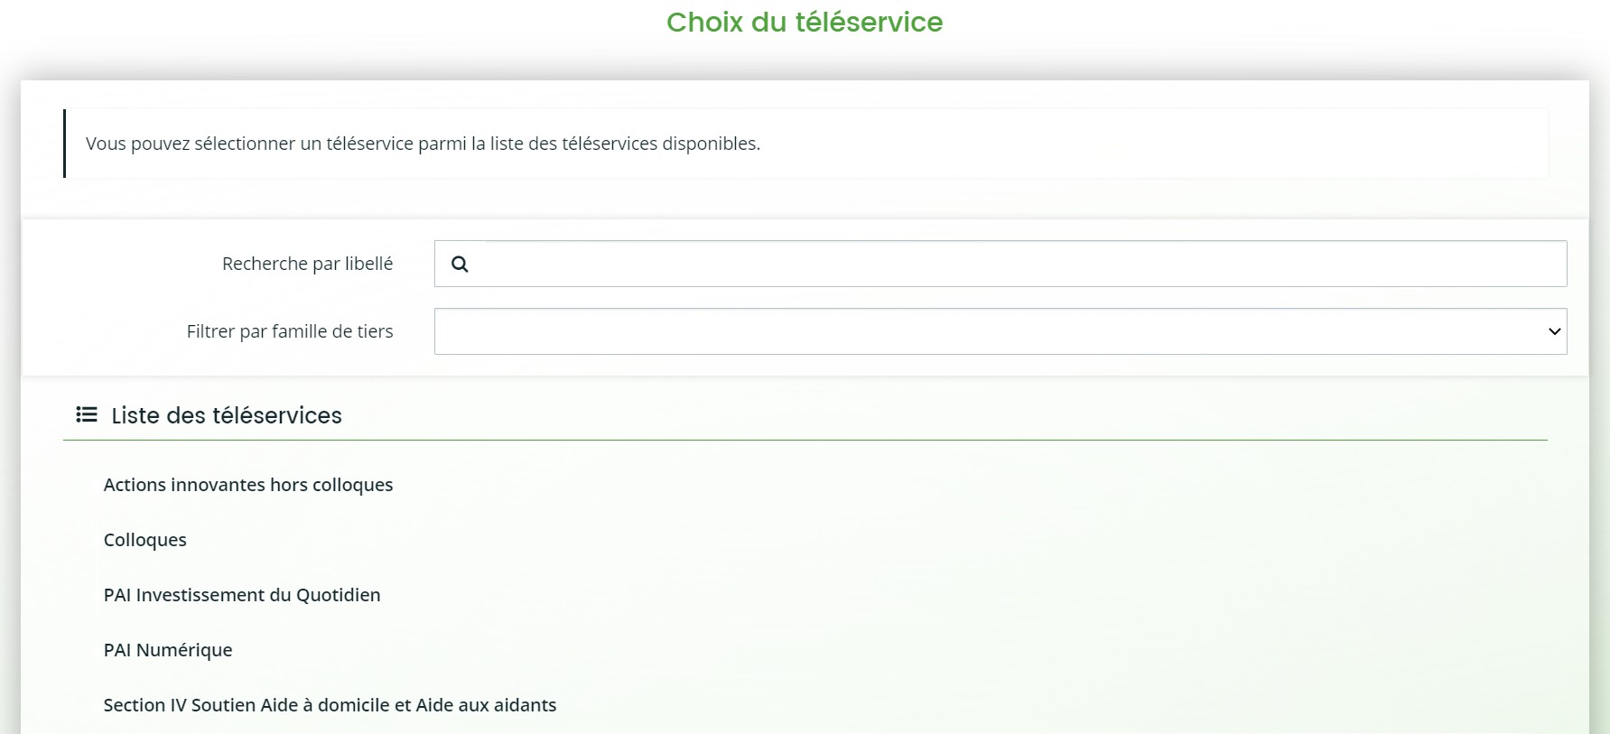
Choisir le téléservice
②
①
①
Sélectionnez dans la liste déroulante « PAI Investissement au Quotidien »
Il est également possible de mener une recherche avec le libellé
②
CNSA – DESMS | Guide utilisateur Espace Usagers

Slide 9
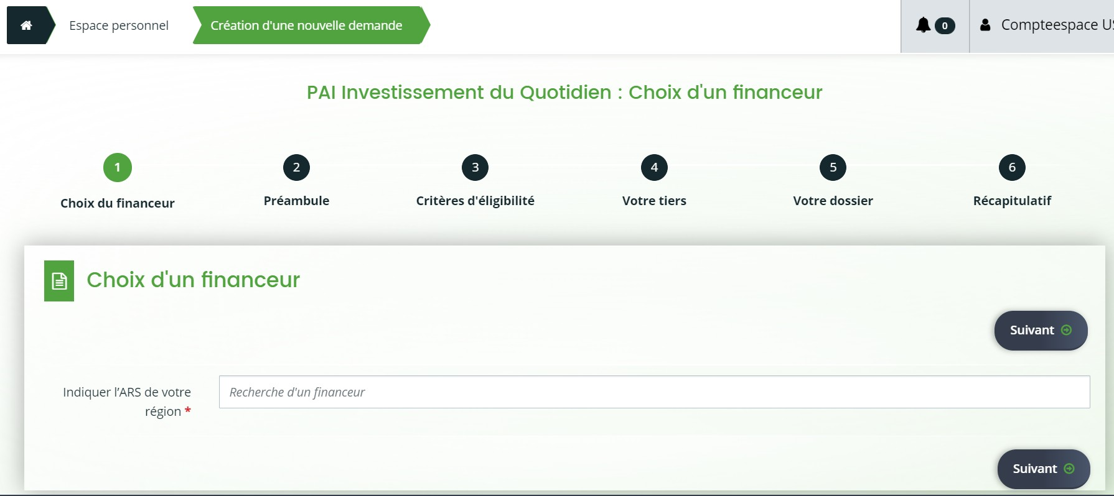
Les étapes du dépôt – Étape 1 : Choix d'un financeur
Choisissez l’Agence Régionale de Santé (ARS) de votre région en rédigeant son nom dans le champ (exemple : ARS Bretagne).
La saisie pour ce champ est disponible en auto-complétude
Cliquez ensuite sur suivant pour poursuivre votre demande
CNSA – DESMS | Guide utilisateur Espace Usagers

Slide 10
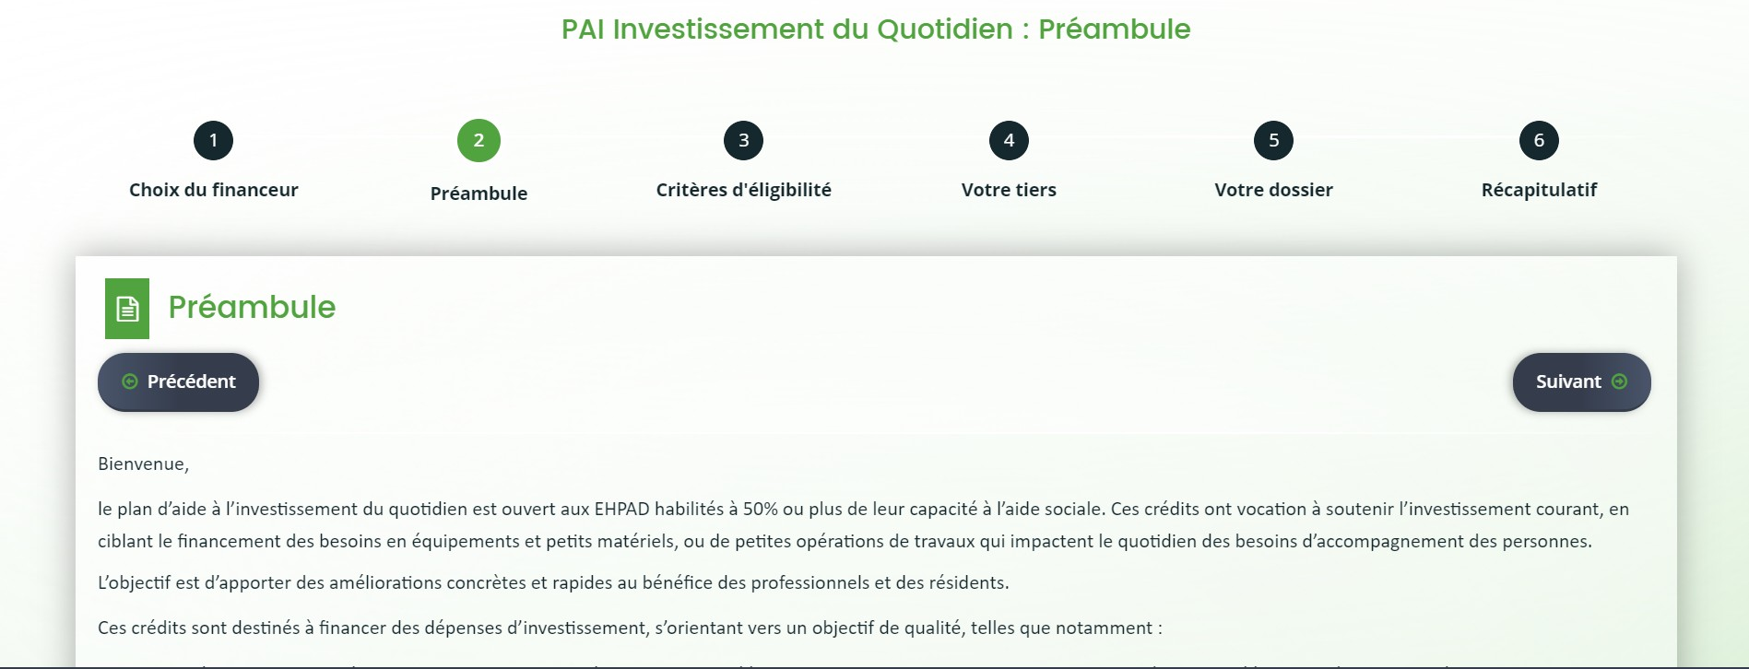
Les étapes du dépôt – Étape 2 : Préambule
Téléchargez le document d'instruction technique en cliquant sur « ici »
Cliquez ensuite sur suivant pour poursuivre votre demande
CNSA – DESMS | Guide utilisateur Espace Usagers

Slide 11
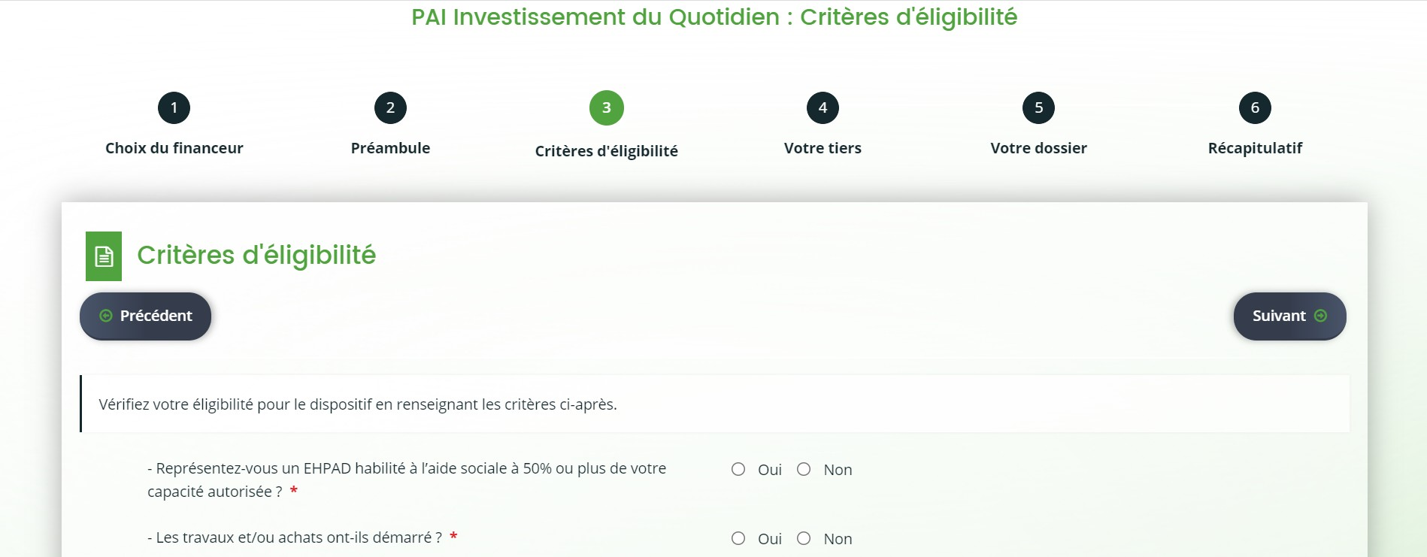
Les étapes du dépôt – Étape 3 : Critères d’éligibilité
Vous devez répondre à deux questions :
- Si le représentant est un EHPAD habilité à l’aide sociale à 50% ou plus de la capacité autorisée
- Si les travaux et/ou achats ont démarré
Si le message ci-contre apparait, votre projet n’est peut-être pas éligible; vérifiez les conditions d’accès en consultant le « guide des aides », ceci en cliquant sur le lien fourni
Après avoir répondu aux questions, vous pouvez choisir de revenir à l’écran précédent en appuyant sur « Précédent » ou passer à l’étape suivante en appuyant sur « Suivant ». Dans les deux cas de figure, la saisie est enregistrée.
Juillet 2021
CNSA – DESMS | Guide utilisateur Espace Usagers

Slide 12
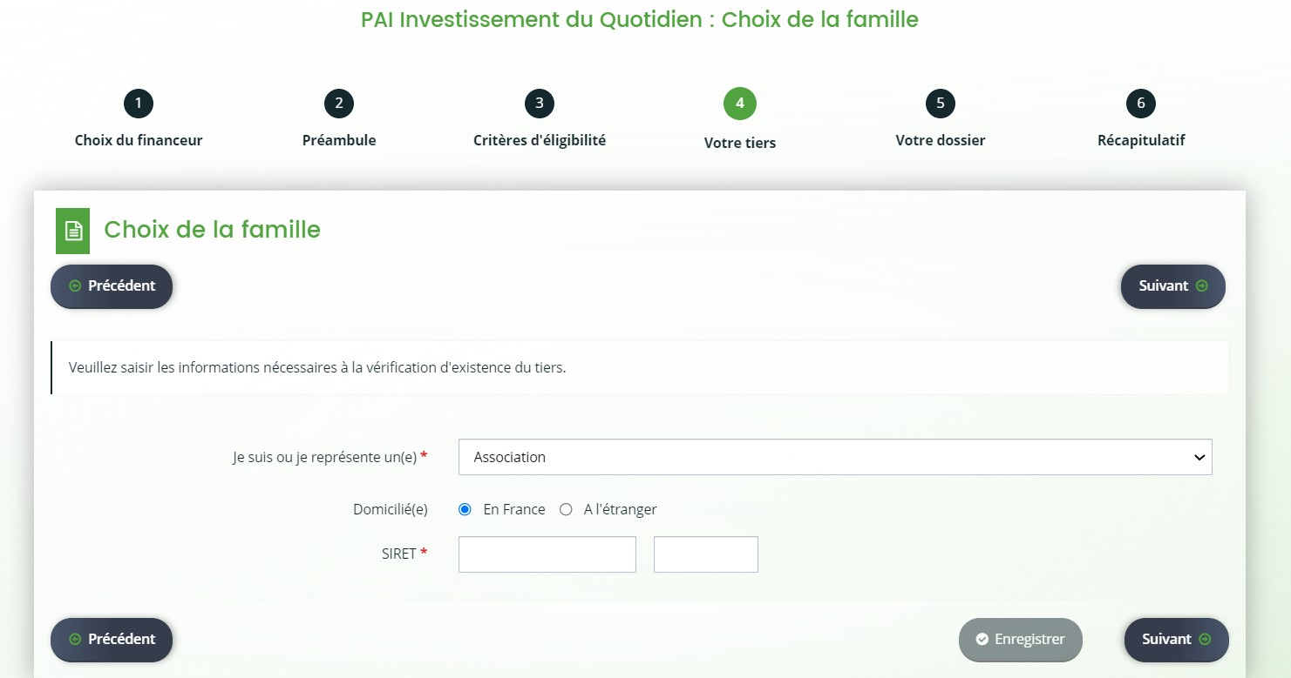
Les étapes du dépôt – Étape 4 « votre tiers » (Choix de famille)
Tous les établissements d'entreprises ou d'organismes publics situés sur le territoire français disposent d'un numéro SIRET qui permet à l'administration d'identifier un établissement.
Pour trouver un numéro SIRET, il suffit de chercher sur les sites societe.com ou bien infogreffe.fr.
Le bouton « Enregistrer » permet de sauvegarder la saisie et de rester sur le même écran. Cela peut être utile en cas de besoin de quitter la page pour récupérer des informations dont l’utilisateur ne dispose pas pour y revenir ultérieurement.
①
Utilisez le menu déroulant afin de choisir le type de structure
①
②
Appuyez sur « Suivant » pour sauvegarder et poursuivre la saisie ou « Enregistrer » pour reprendre plus tard la demande
②
CNSA – DESMS | Guide utilisateur Espace Usagers

Slide 13
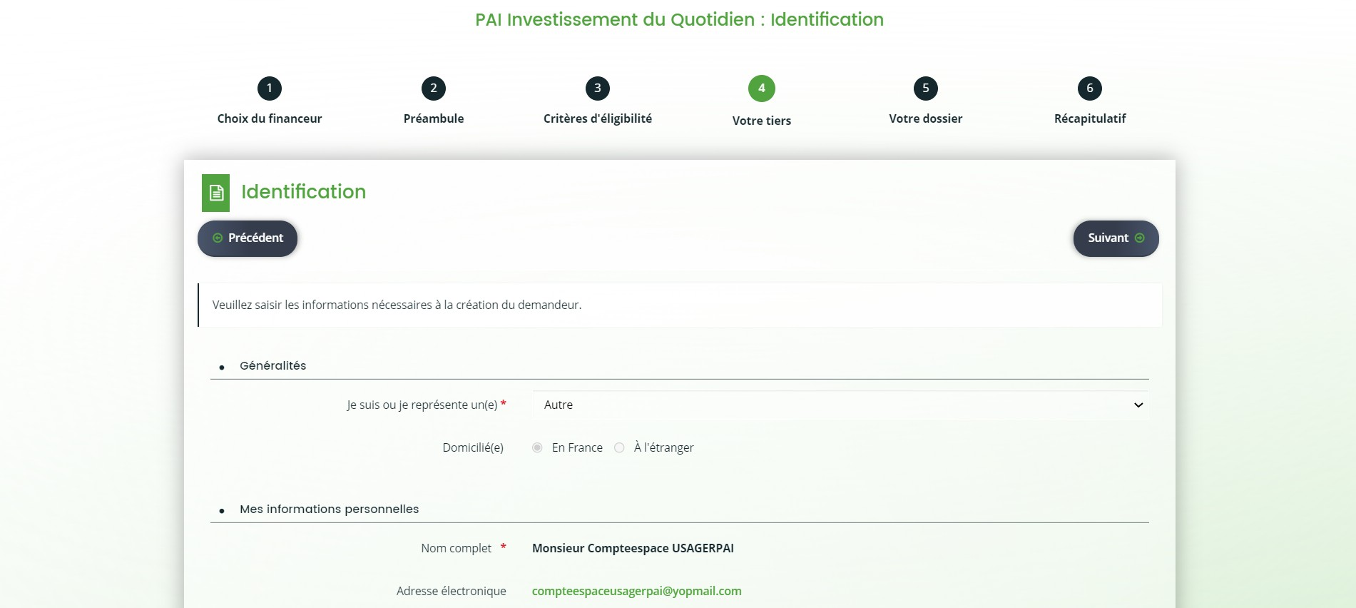
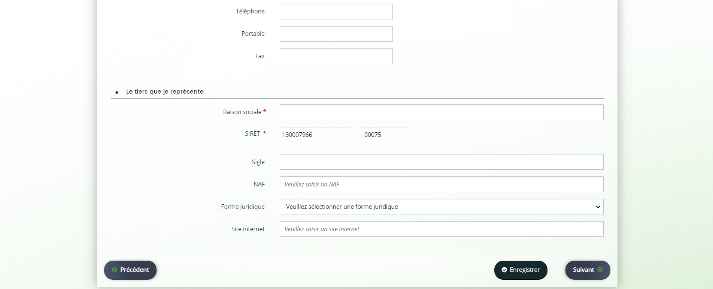
Les étapes du dépôt – Étape 4 « votre tiers » (Identification)
Les sections « Généralités » et « Mes informations personnelles » rappellent les informations saisies à l’écran précédent et permettent à l’utilisateur de compléter avec des coordonnées telles que « téléphone, portable, etc. »
Complétez la section « Le tiers que je représente » avec les champs à remplir. Parmi les champs obligatoires : La « raison sociale » qui correspond au nom complet de l’organisme
Selon les types de tiers, l’utilisateur peut être demandé de renseigner le NAF (Nomenclature d’Activité Française).
Pour trouver un NAF, il suffit de chercher sur ce lien (NAF).
Appuyez sur « Suivant » pour poursuivre la demande ou « Enregistrer » pour y revenir plus tard

Slide 14
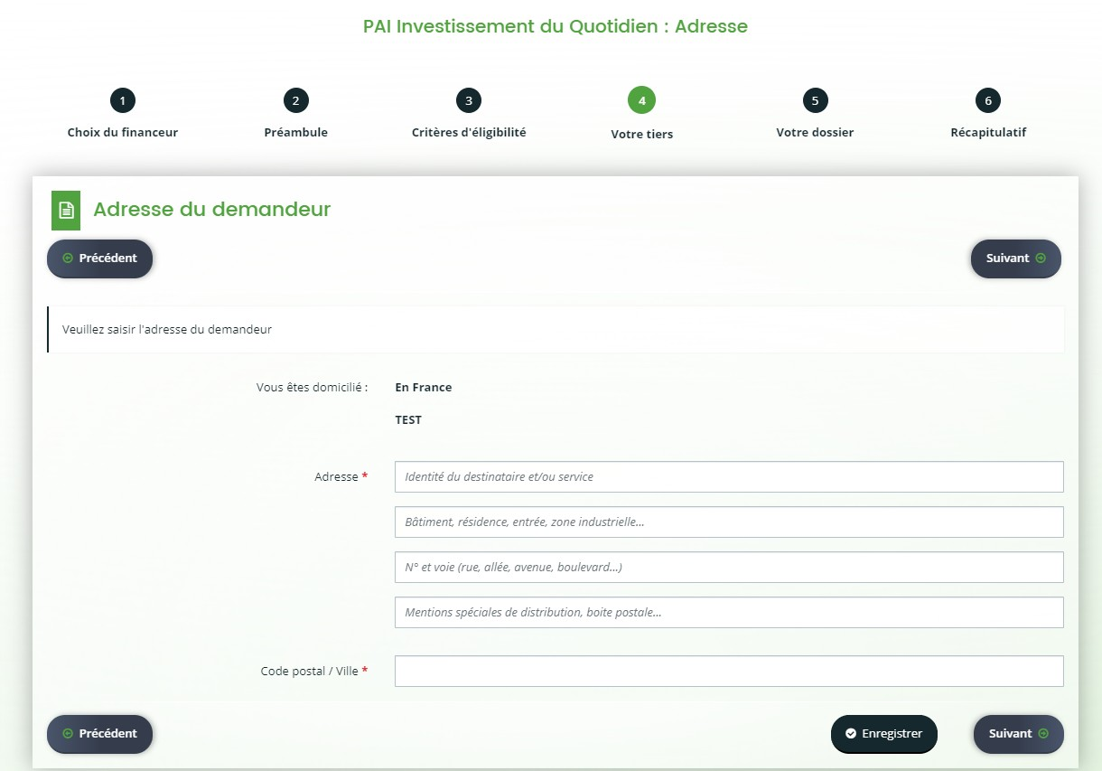
Les étapes du dépôt – Étape 4 « votre tiers » (Adresse du demandeur)
①
Saisie en auto-complétude disponible pour le champ « Code postal / Ville »
②
①
Saisissez les données relatives à l’ « adresse »
②
Appuyez sur « Suivant » pour poursuivre la demande ou « Enregistrer » pour y revenir plus tard
CNSA – DESMS | Guide utilisateur Espace Usagers

Slide 15
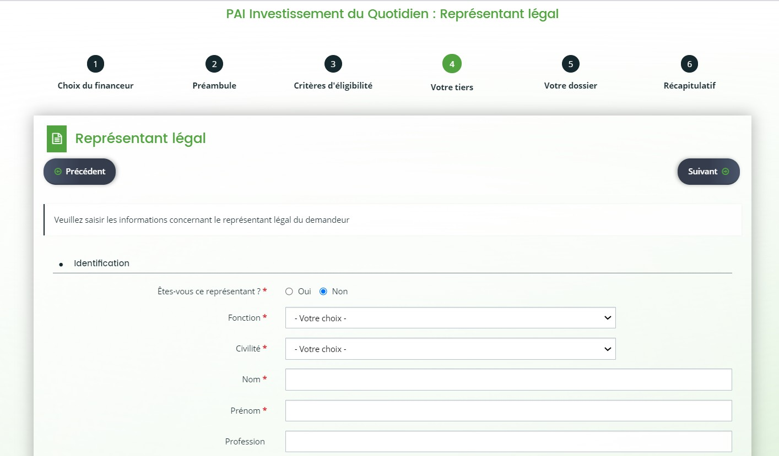
Les étapes du dépôt – Étape 4 « votre tiers » (Représentant légal)
Si en tant qu'utilisateur du téléservice vous êtes ce représentant, vous pouvez cocher « oui » à la question « Êtes-vous ce représentant ? ».
Vos coordonnées seront automatiquement reprises de votre compte de connexion. Si la réponse est « Non », complétez les informations dans les différents champs.
Néanmoins précisez la « Fonction » à travers le menu déroulant
Si vous cochez « Oui » à « Adresse identique au tiers », l'adresse sera automatiquement reprise. Si La réponse est « Non », renseignez l’adresse du représentant légal.
Appuyez sur « Suivant » pour continuer ou appuyer sur « Enregistrer » pour reprendre plus tard la demande
Janvier 2021
CNSA – DESMS | Guide utilisateur Espace Usagers

Slide 16
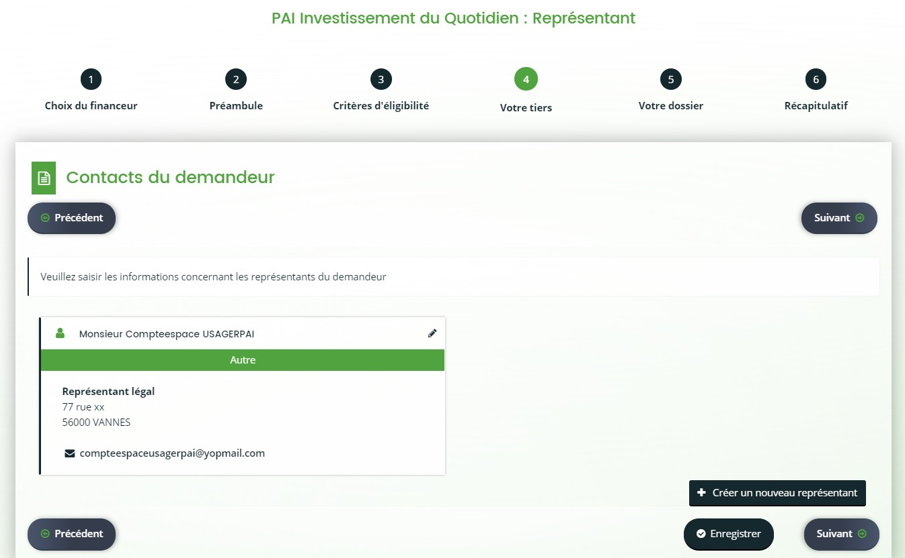
Les étapes du dépôt – Étape 4 « votre tiers » (Contact du demandeur)
Cet écran présente un récapitulatif des informations saisies s’agissant des coordonnées de contact du demandeur
Vous pouvez modifier les informations en cliquant sur l’icône de « stylo »
Il est possible de créer et de rattacher un nouveau représentant légal à la demande en appuyant sur « Créer un nouveau représentant ». A noter que la saisie d’un autre représentant est facultative.
Appuyez sur « Suivant » pour passer à l’étape suivante « Votre dossier ». Sinon sur « Enregistrer » pour reprendre plus tard la demande.
CNSA – DESMS | Guide utilisateur Espace Usagers

Slide 17
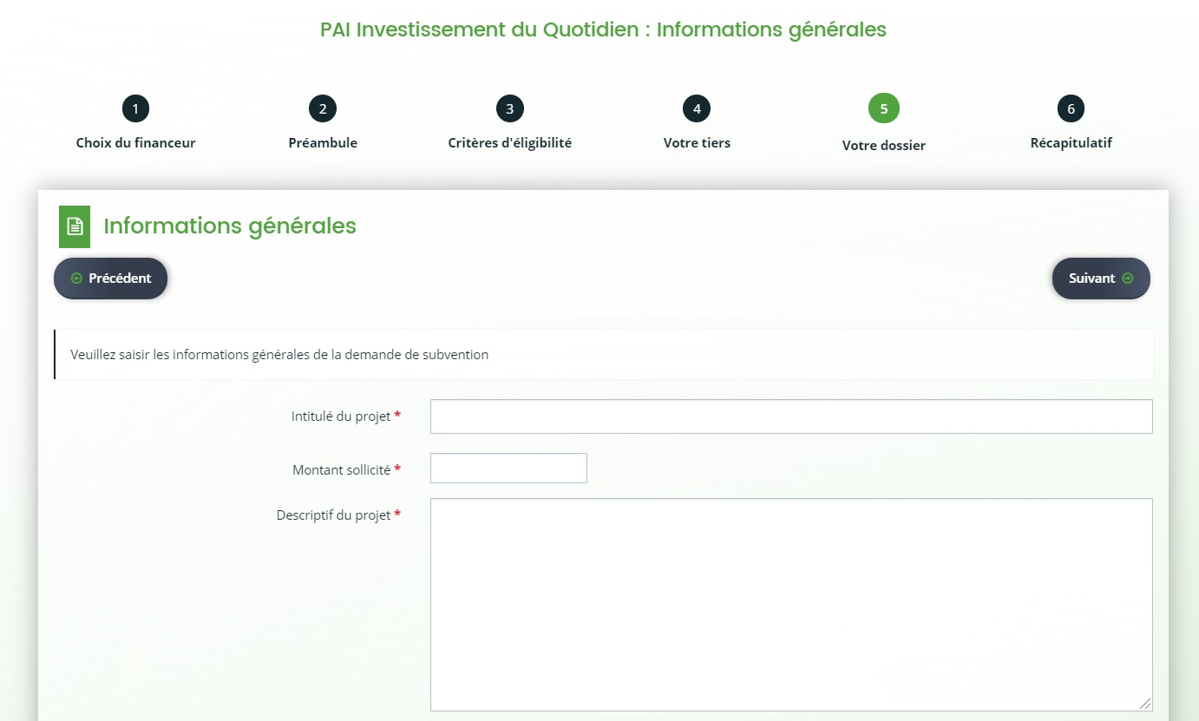
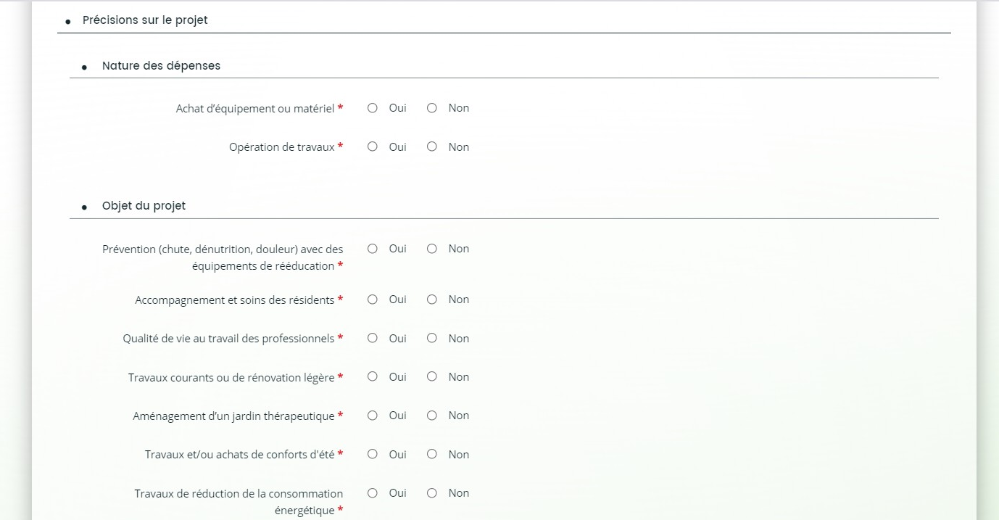
Les étapes du dépôt – Étape 5 « votre dossier » (Informations générales)
L’étape 5 de la démarche de dépôt concerne les informations relatives au « dossier »
Vous devrez compléter plusieurs rubriques et champs à savoir :
Des « informations générales » concernant la demande (intitulé du projet, montant sollicité, descriptif) (N.B: Les traits hachurés permettent d’agrandir les champs, il suffit de cliquer dessus avec le pointeur de la souris et de glisser vers le bas)
Des « précisions sur le projet » concernant notamment la « nature des dépenses » et son « objet » avec une série de questions (réponses « Oui » ou « Non » aux options listés)
Un tableau à compléter avec des informations concernant les « EHPAD bénéficiaires ». Saisissez au moins une ligne en cliquant sur le bouton « Ajoutez » . Une fenêtre s’ouvrira au sein de laquelle des informations concernant l’EHPAD sont à compléter (Nom, adresse, FINESS, Entité Juridique (EJ), Entité Territoriale (ET), etc.)
Appuyez sur « Suivant » pour passer à l’étape suivante. Sinon sur « Enregistrer » pour reprendre plus tard la demande.
①
②
③
①
④
⑤
Suite de l’écran (utilisez la roulette de votre souris)
Janvier 2021
CNSA – DESMS | Guide utilisateur Espace Usagers
②
④
③
⑤

Slide 18
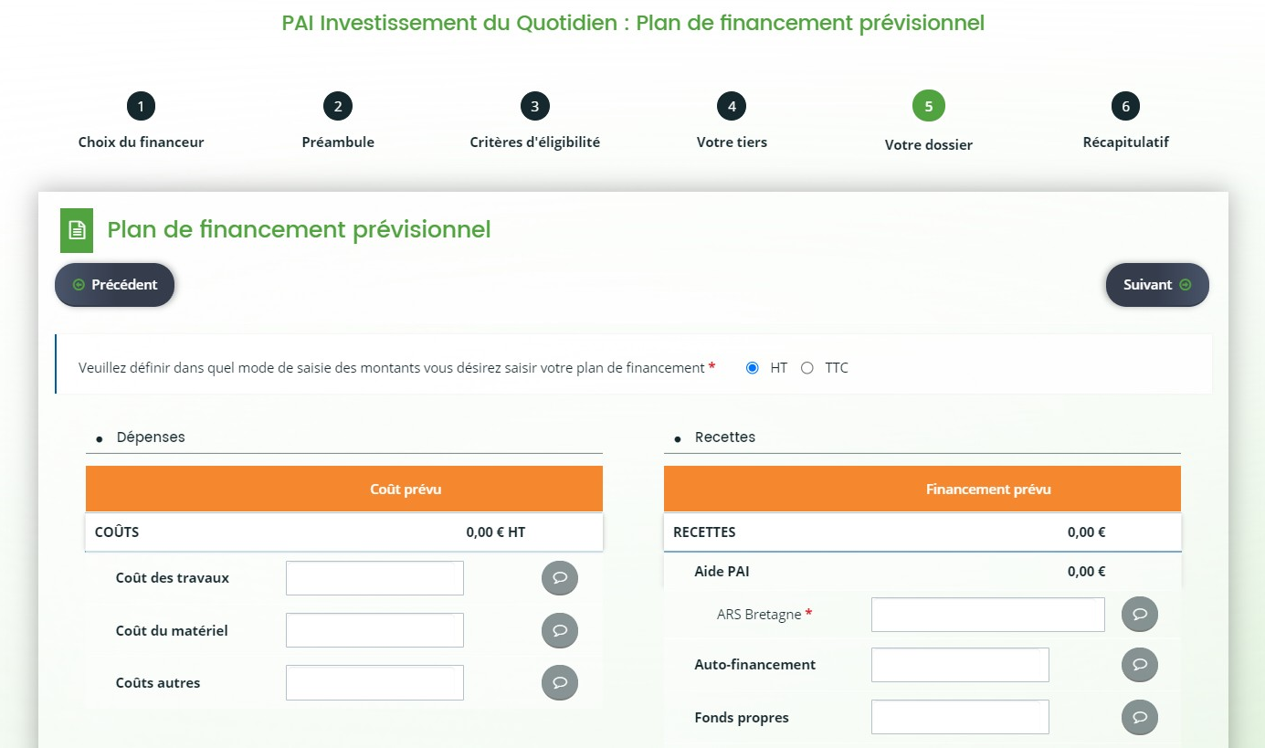
Les étapes du dépôt – Étape 5 « votre dossier » (Plan de financement prévisionnel)
Choisissez le mode de saisie des moyens entre « HT (Hors taxe) » et « TTC (Toutes taxes comprises) »
Renseignez les « Dépenses »
Renseignez les « Recettes » .
Après avoir indiqué un montant, il est possible d’apporter des précisions en cliquant sur l’icône de bulles de texte. Un champ « précisions » s’affichera.
Les totaux des dépenses et recettes seront automatiquement calculés par l’application. Il vous est par ailleurs possible d’apporter des précisions et des commentaires en complétant les champs mis à disposition.
N.B: Si le message suivant s’affiche, le budget est à rééquilibrer (les dépenses doivent être équivalentes aux recettes)
Appuyez sur « Suivant » pour passer à l’étape suivante. Sinon sur « Enregistrer » pour reprendre plus tard la demande.
CNSA – DESMS | Guide utilisateur Espace Usagers

Slide 19
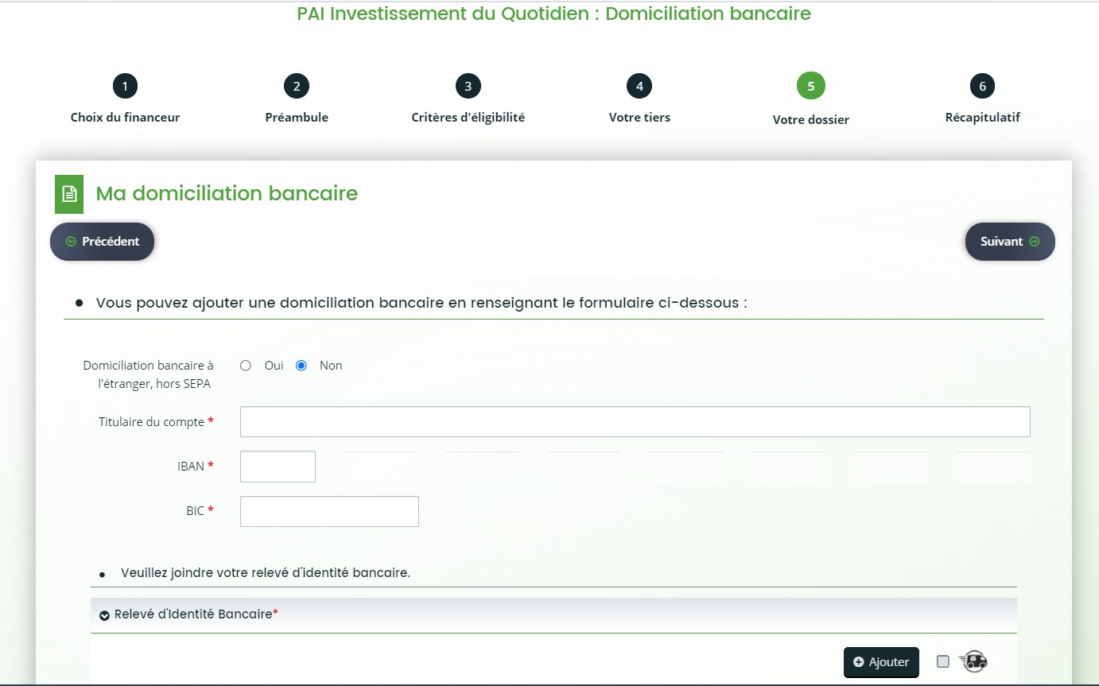
Les étapes du dépôt – Étape 5 « votre dossier » (Domiciliation bancaire)
Ajoutez une domiciliation bancaire en complétant les différents champs : « Titulaire du compte » et « IBAN et BIC »
Joignez un « Relevé d’Identité Bancaire (RIB) » en cliquant sur « Ajouter »
Appuyez sur « Suivant » pour passer à l’étape suivante. Sinon sur « Enregistrer » pour reprendre plus tard la demande.
CNSA – DESMS | Guide utilisateur Espace Usagers

Slide 20
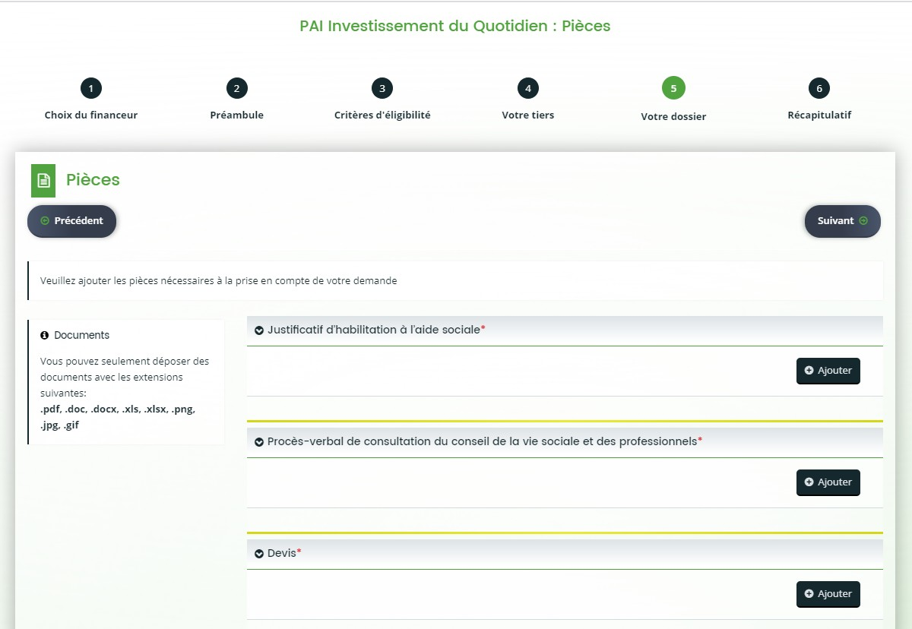
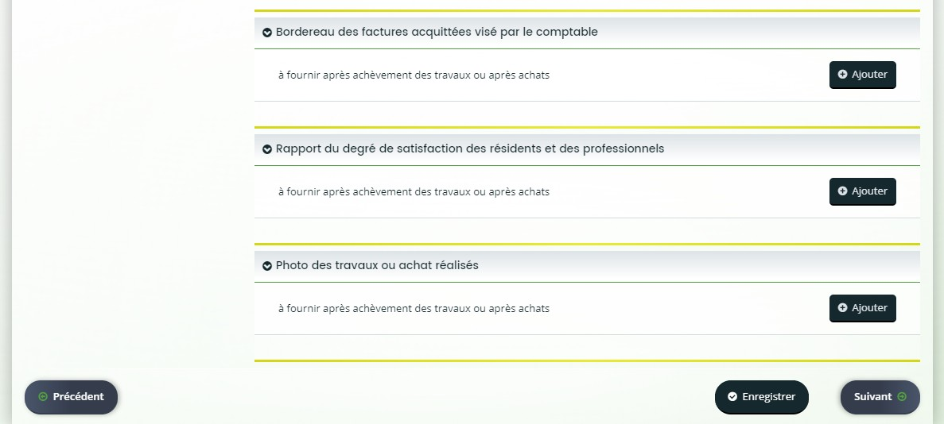
Les étapes du dépôt – Étape 5 « votre dossier » (Pièces)
Cette partie « Pièces » vous permet de joindre les documents ou pièces nécessaires à la composition du dossier, comme :
Le procès verbal de consultation du conseil de la vie sociale et des professionnels
Le devis
Le bordereau des factures acquittées visé par le comptable (à transmettre à l’achèvement de l’opération d’investissement)
Le rapport du degré de satisfaction des résidents et des professionnels (à transmettre à l’achèvement de l’opération d’investissement)
La photo des travaux ou achat réalisés (à transmettre à l’achèvement de l’opération d’investissement)
Appuyez sur « Suivant » pour passer à dernière étape « Récapitulatif » ou sur « enregistrer » pour reprendre plus tard la demande.
Précisions autour des formats de documents autorisés
Suite de l’écran (utilisez la roulette de votre souris)
Comment ajouter des fichiers ?
Cliquez sur « Ajouter »
Localisez les fichiers sur votre ordinateur
Insérez les fichiers un par un en appuyant sur « Ouvrir »
Merci de déposer tous les documents nécessaires à l’étude de votre dossier. Il est possible de saisir une description pour chaque document.
CNSA – DESMS | Guide utilisateur Espace Usagers

Slide 21
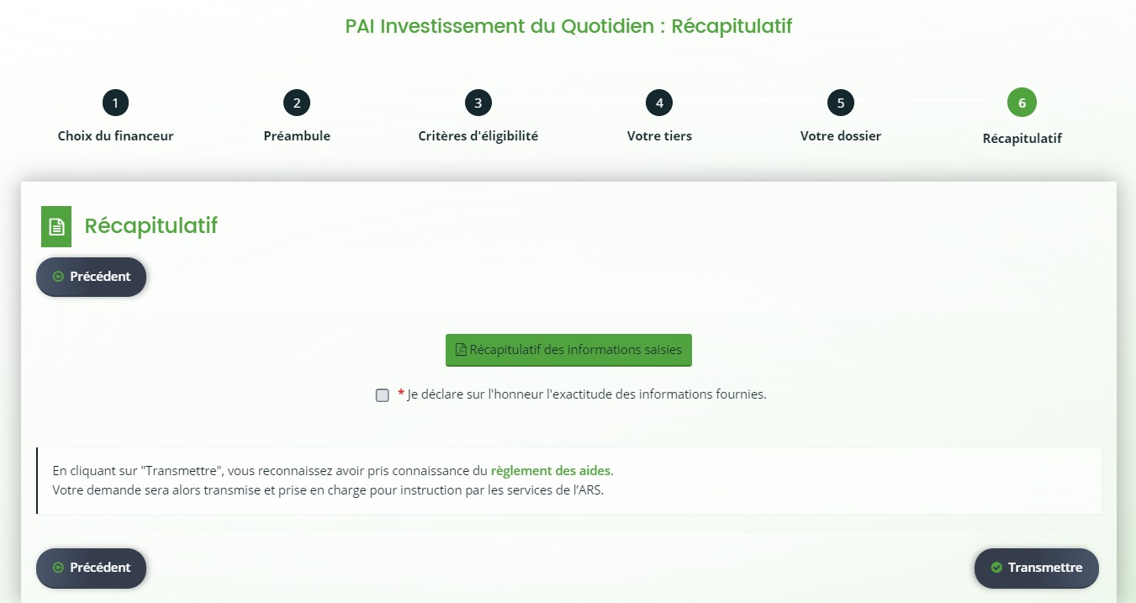
Les étapes du dépôt – Étape 6 : Récapitulatif
En cliquant sur « Récapitulatif des informations saisies », vous pouvez vérifier les données saisies. Le récapitulatif est téléchargeable en appuyant sur le bouton « Imprimer » se trouvant en haut à droite de la page web.
Appuyez sur « Transmettre » pour finaliser le dépôt du dossier
Si des éléments doivent être corrigés : modifiez les informations saisies en utilisant le bouton « Précédent » situé en haut/en bas à gauche
CNSA – DESMS | Guide utilisateur Espace Usagers

Slide 22
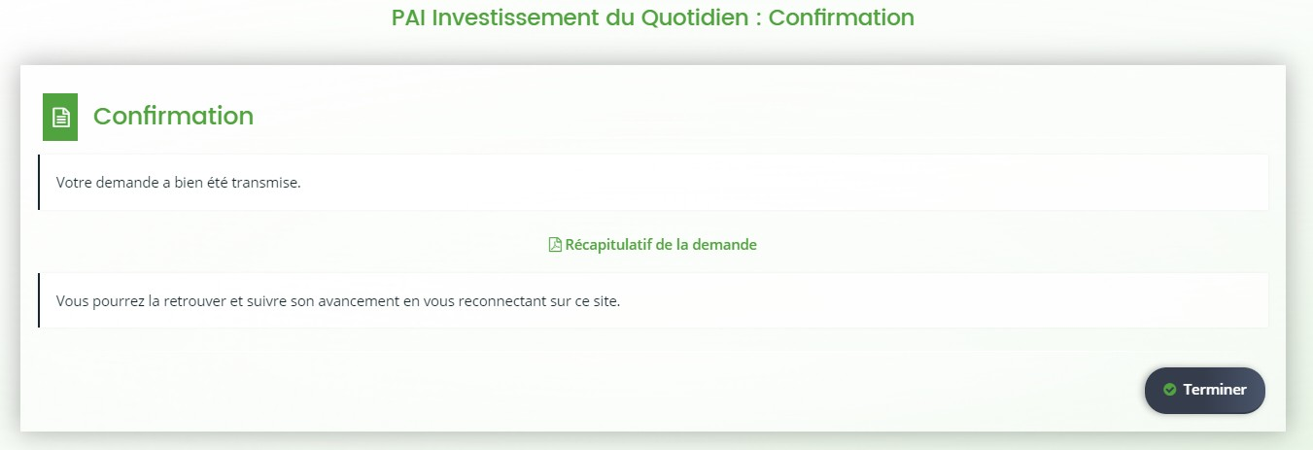
Les étapes du dépôt – Confirmation
Vous pouvez télécharger un récapitulatif de la demande au format PDF en appuyant sur « Récapitulatif de la demande »
Cette étape signifie que le dépôt de votre dossier s’est bien terminé.
L’ARS a reçu votre dossier électronique. Vous recevrez un mail de confirmation du dépôt électronique.
CNSA – DESMS | Guide utilisateur Espace Usagers

Slide 23
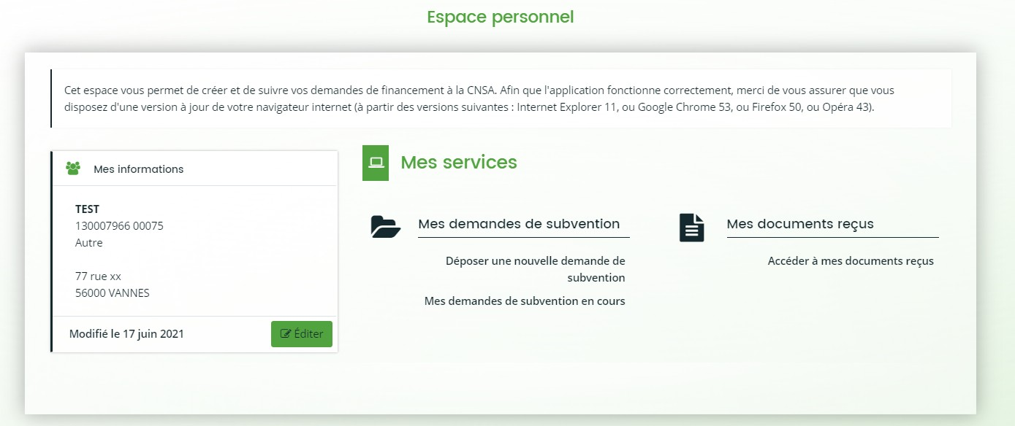
Retour à la page d’accueil
Page d’accueil suite au renseignement des informations concernant l’usager
Vous pouvez consulter les informations vous concernant et les éditer au besoin
le lien « Mes demandes de subvention en cours » vous permet de suivre l’état de votre demande (transmise, en cours de création, etc.)
CNSA – DESMS | Guide utilisateur Espace Usagers

Slide 24
Résoudre les problèmes techniques
L’Espace Usagers fonctionne sur un navigateur à jour à partir des versions suivantes (liste non exhaustive) :
Internet Explorer 11
Google Chrome 53
Firefox 50
Opéra 43
Si certains messages et/ou listes ne s’affichent pas en entier, merci de vous assurer que votre navigateur est à jour. Si ce n’est pas le cas, voici quelques conseils pour le mettre à jour :
Sous Internet Explorer, passer par le service Windows Update se trouvant dans le Panneau de Configuration de Windows
Sous Firefox, cliquer sur l’icône représentant un point d’interrogation, puis sur « A propos de Firefox » . Sous le nom et le numéro de version du navigateur, un curseur de chargement doit tourner pour vérifier si une nouvelle version existe. Si une nouvelle version est disponible, cliquer sur le bouton « Appliquer la mise à jour »
Sous Google Chrome, cliquer sur l’icône représentée par 3 lignes à l’horizontale (située à droite de la barre d’adresse) puis sur « A propos de Google Chrome ». En bas de la fenêtre, un curseur de chargement doit tourner pour vérifier si une nouvelle version existe. Si une nouvelle version est disponible, cliquer sur « Redémarrer » pour terminer la mise à jour
Votre ordinateur doit également être en mesure d’ouvrir et d’imprimer des fichiers PDF. Pour plus de précisions, veuillez vous rendre sur le site d’Adobe Acrobat Reader (https://get.adobe.com/fr/reader/)
CNSA – DESMS | Guide utilisateur Espace Usagers

Slide 25
Contact
Pour toute question technique, vous pouvez contacter le support CNSA :
Par Email : support@cnsa.fr
Par téléphone : 01 41 46 47 00
Pour toute autre question, vous pouvez contacter l’agence régionale de santé de votre région ou la CNSA à l’adresse : investissement@cnsa.fr
CNSA – DESMS | Guide utilisateur Espace Usagers

